Slide 1
Межрегиональное управление Федеральной службы по надзору в сфере защиты прав потребителей и благополучия человека по городу Санкт-Петербургу и Ленинградской области
О результатах контроля (надзора) в сфере
защиты прав потребителей
в Ленинградской области
28 марта 2025 года

Slide 2
ДИНАМИКА КОЛИЧЕСТВА ОБРАЩЕНИЙ ПО ВОПРОСАМ ЗАЩИТЫ ПРАВ ПОТРЕБИТЕЛЕЙ
2024 год
получено более 7 тысяч обращений от граждан

Slide 3
ПРОБЛЕМНЫЕ СЕГМЕНТЫ ПОТРЕБИТЕЛЬСКОГО РЫНКА ТОВАРОВ И УСЛУГ

Slide 4
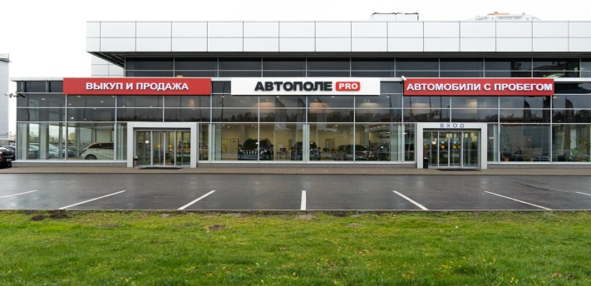
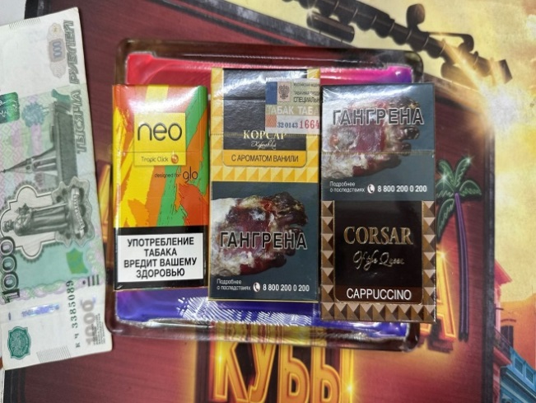
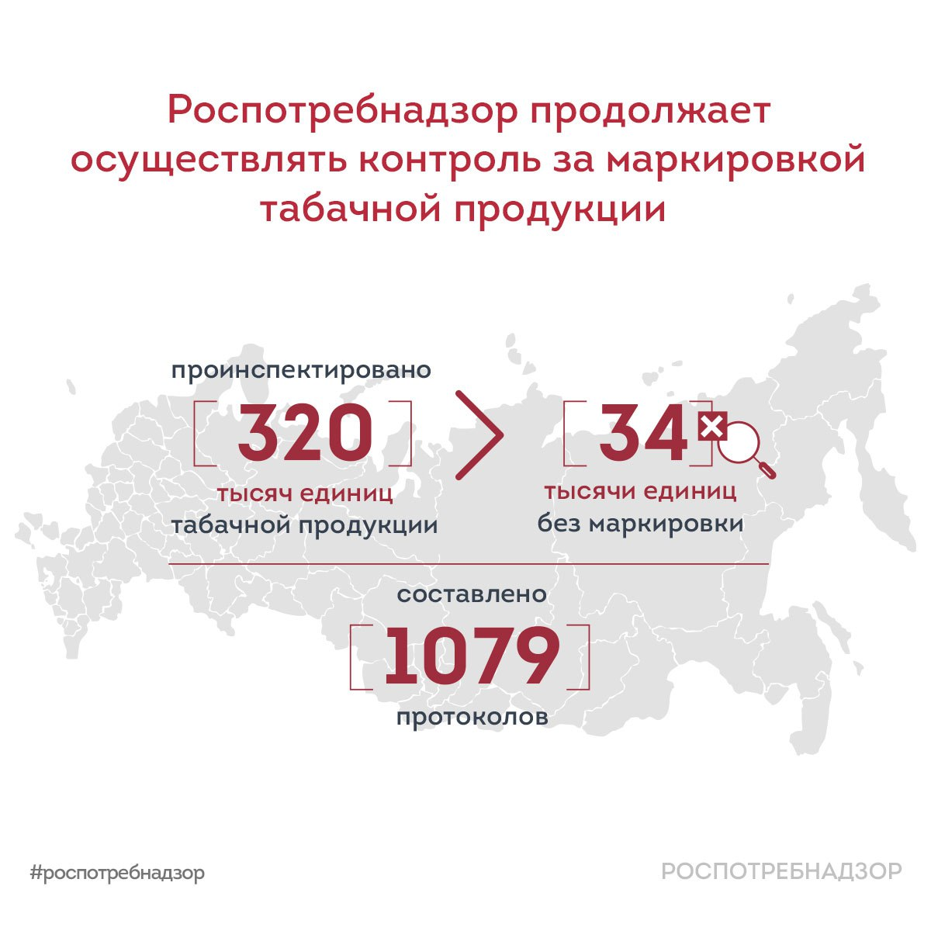
ПРОБЛЕМНЫЕ СЕГМЕНТЫ ПОТРЕБИТЕЛЬСКОГО РЫНКА ТОВАРОВ И УСЛУГ
СФЕРА РОЗНИЧНОЙ ТОРГОВЛИ
ДИСТАНЦИОННАЯ ТОРГОВЛЯ
недобросовестные практики, ущемляющие права потребителей при заключении договоров владельцами агрегаторов
Wildberries | Ozon | Яндекс-Маркет | Мегамаркет
взимание оплаты за обратную доставку товара ненадлежащего качества
нарушение сроков возврата денежных средств за товар
отказ в возврате денежных средств за товар ненадлежащего качества
отказ в возврате технически сложного товара надлежащего качества
недопоставка
непредоставление принадлежностей товара и относящихся к нему документов
доставка товара ненадлежащего качества
«Автополе Н», «Автополе Джей», «Автополе Мото», «Автополе Карс», «Автополе Кудрово»
ТОРГОВЛЯ АВТОМОБИЛЯМИ
с навязыванием дополнительных услуг
ТОРГОВЛЯ ТАБАЧНОЙ И НИКОТИНСОДЕРЖАЩЕЙ ПРОДУКЦИЕЙ
несоблюдение ограничений, предусмотренных федеральным законодательство, реализация контрафактной продукции

Slide 5
ПРОБЛЕМНЫЕ СЕКТОРЫ ПОТРЕБИТЕЛЬСКОГО РЫНКА ТОВАРОВ И УСЛУГ
УСЛУГИ ПЕРЕВОЗКИ ПАССАЖИРОВ АВТОМОБИЛЬНЫМ ТРАНСПОРТОМ
ПЕРЕВОЗЧИК | № маршрута | Судебное решение | Количество обращений граждан
 |  |  | 2023 год | 9 месяцев 2024 года
ООО «ТРАНС-БАЛТ» | все маршруты | иск удовлетворен (кассация) | 47 | 18
ООО «НИККОС» | 801А, 492 | иск удовлетворен | 55 | 66
ООО «НИККОС» | 511 | на рассмотрении
ООО «ПИТЕРАВТО» | 596А | иск удовлетворен исполнительное производство окончено | 30 | 55
ООО «ПИТЕРАВТО» | 572А | на рассмотрении
ООО «ПИТЕРАВТО» | 885 | на рассмотрении
ООО «АВТОАЛДИС» | 430, 430А | отказано в удовлетворении требований | 22 | 73
ООО «АВТОАЛДИС» | 531А | отказано в удовлетворении требований
ООО «ВЕСТ-СЕРВИС» | 181, 401, 632, 632А, 682 | иск удовлетворен (обжалуется) | 78 | 65
ООО «ВЕСТ-СЕРВИС» | 596В | на рассмотрении
ООО «ТАКСИ» | 502, 691, 486В, 639Б | иск удовлетворен | 12 | 6
ОАО «КИНГИСЕППСКИЙ АВТОБУСНЫЙ ПАРК» | 3Б | иск удовлетворен | 1 | 0
ООО «ЛЕНИНГРАДСКАЯ АЭС-АВТО» | 11, 20А, 9, 677, 677А | устранено до принятия решения судом | 2 | 0
Исковые заявления в защиту неопределенного круга лиц
В период 2022-2024 год
подано 13 исков в суд
за отказ потребителю в выборе оплаты путем использования карты МИР
в отношении 8 перевозчиков

Slide 6
ПРОБЛЕМНЫЕ СЕКТОРЫ ПОТРЕБИТЕЛЬСКОГО РЫНКА ТОВАРОВ И УСЛУГ
УСЛУГИ СВЯЗИ
НЕДОБРОСОВЕСТНЫЕ ПРАКТИКИ
Бездоговорное начисление оплаты за услуги телевизионного вещания (кабельное телевидение)
Операторы связи | АО «Электрон Телеком»
 | ООО «ЛовиТел»
 | ООО «МУВИ»
 | ООО «НеваЛинк»
 | ПАО «Ростелеком»
 | ООО «Телеком Сервис»
 | ООО «Телеком»
Управляющие компании | ООО «КС-Охта»
 | ООО «Перспектива Комфорт»
 | ООО «ПИК-Комфорт Профи»
 | ООО «Этажи»
 | ООО «УК Бизнес Сити Дом»
 | ООО «Пик Комфорт»
Начисления за услуги кабельного телевидения производятся управляющими компаниями, операторами связи, ЕИРЦ ЛО на основании публичного договора об оказании услуг связи для целей кабельного вещания.
Акцептом оферты по этому договору считается внесение абонентом платы за предоставленную услугу, включенную в квитанцию на оплату услуг ЖКХ, а днем его заключения – день внесения первого платежа.
ЕИРЦ ЛО

Slide 7
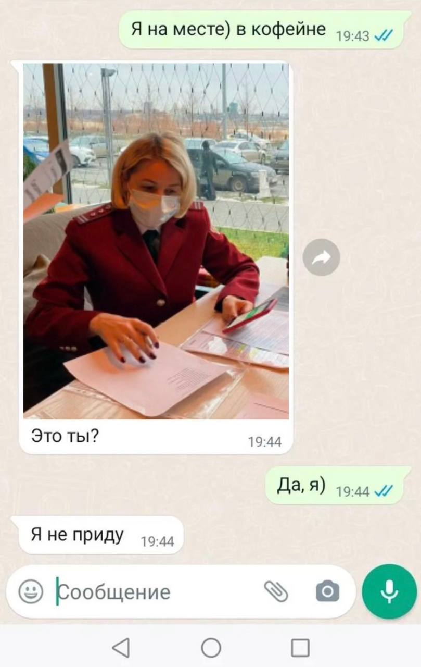
ПРОФИЛАКТИКА ПРАВОНАРУШЕНИЙ
ВИД ПРОФИЛАКТИЧЕСКОГО МЕРОПРИЯТИЯ | 2022 год | 2023 год | 2024 год
ИНФОРМИРОВАНИЕ | 1 545 | 2 076 | 3 168
ОБЪЯВЛЕНИЕ ПРЕДОСТЕРЕЖЕНИЙ, из них ВОЗРАЖЕНИЙ | 1 095 13 | 2 264 26 | 2 266 27
КОНСУЛЬТИРОВАНИЕ | 2 384 | 3 181 | 3 203
ПРОФИЛАКТИЧЕСКИЙ ВИЗИТ | 598 | 955 | 1 398
6

Slide 8
ПРОФИЛАКТИКА ПРАВОНАРУШЕНИЙ
Объявление предостережений о недопустимости нарушений обязательных требований

Slide 9
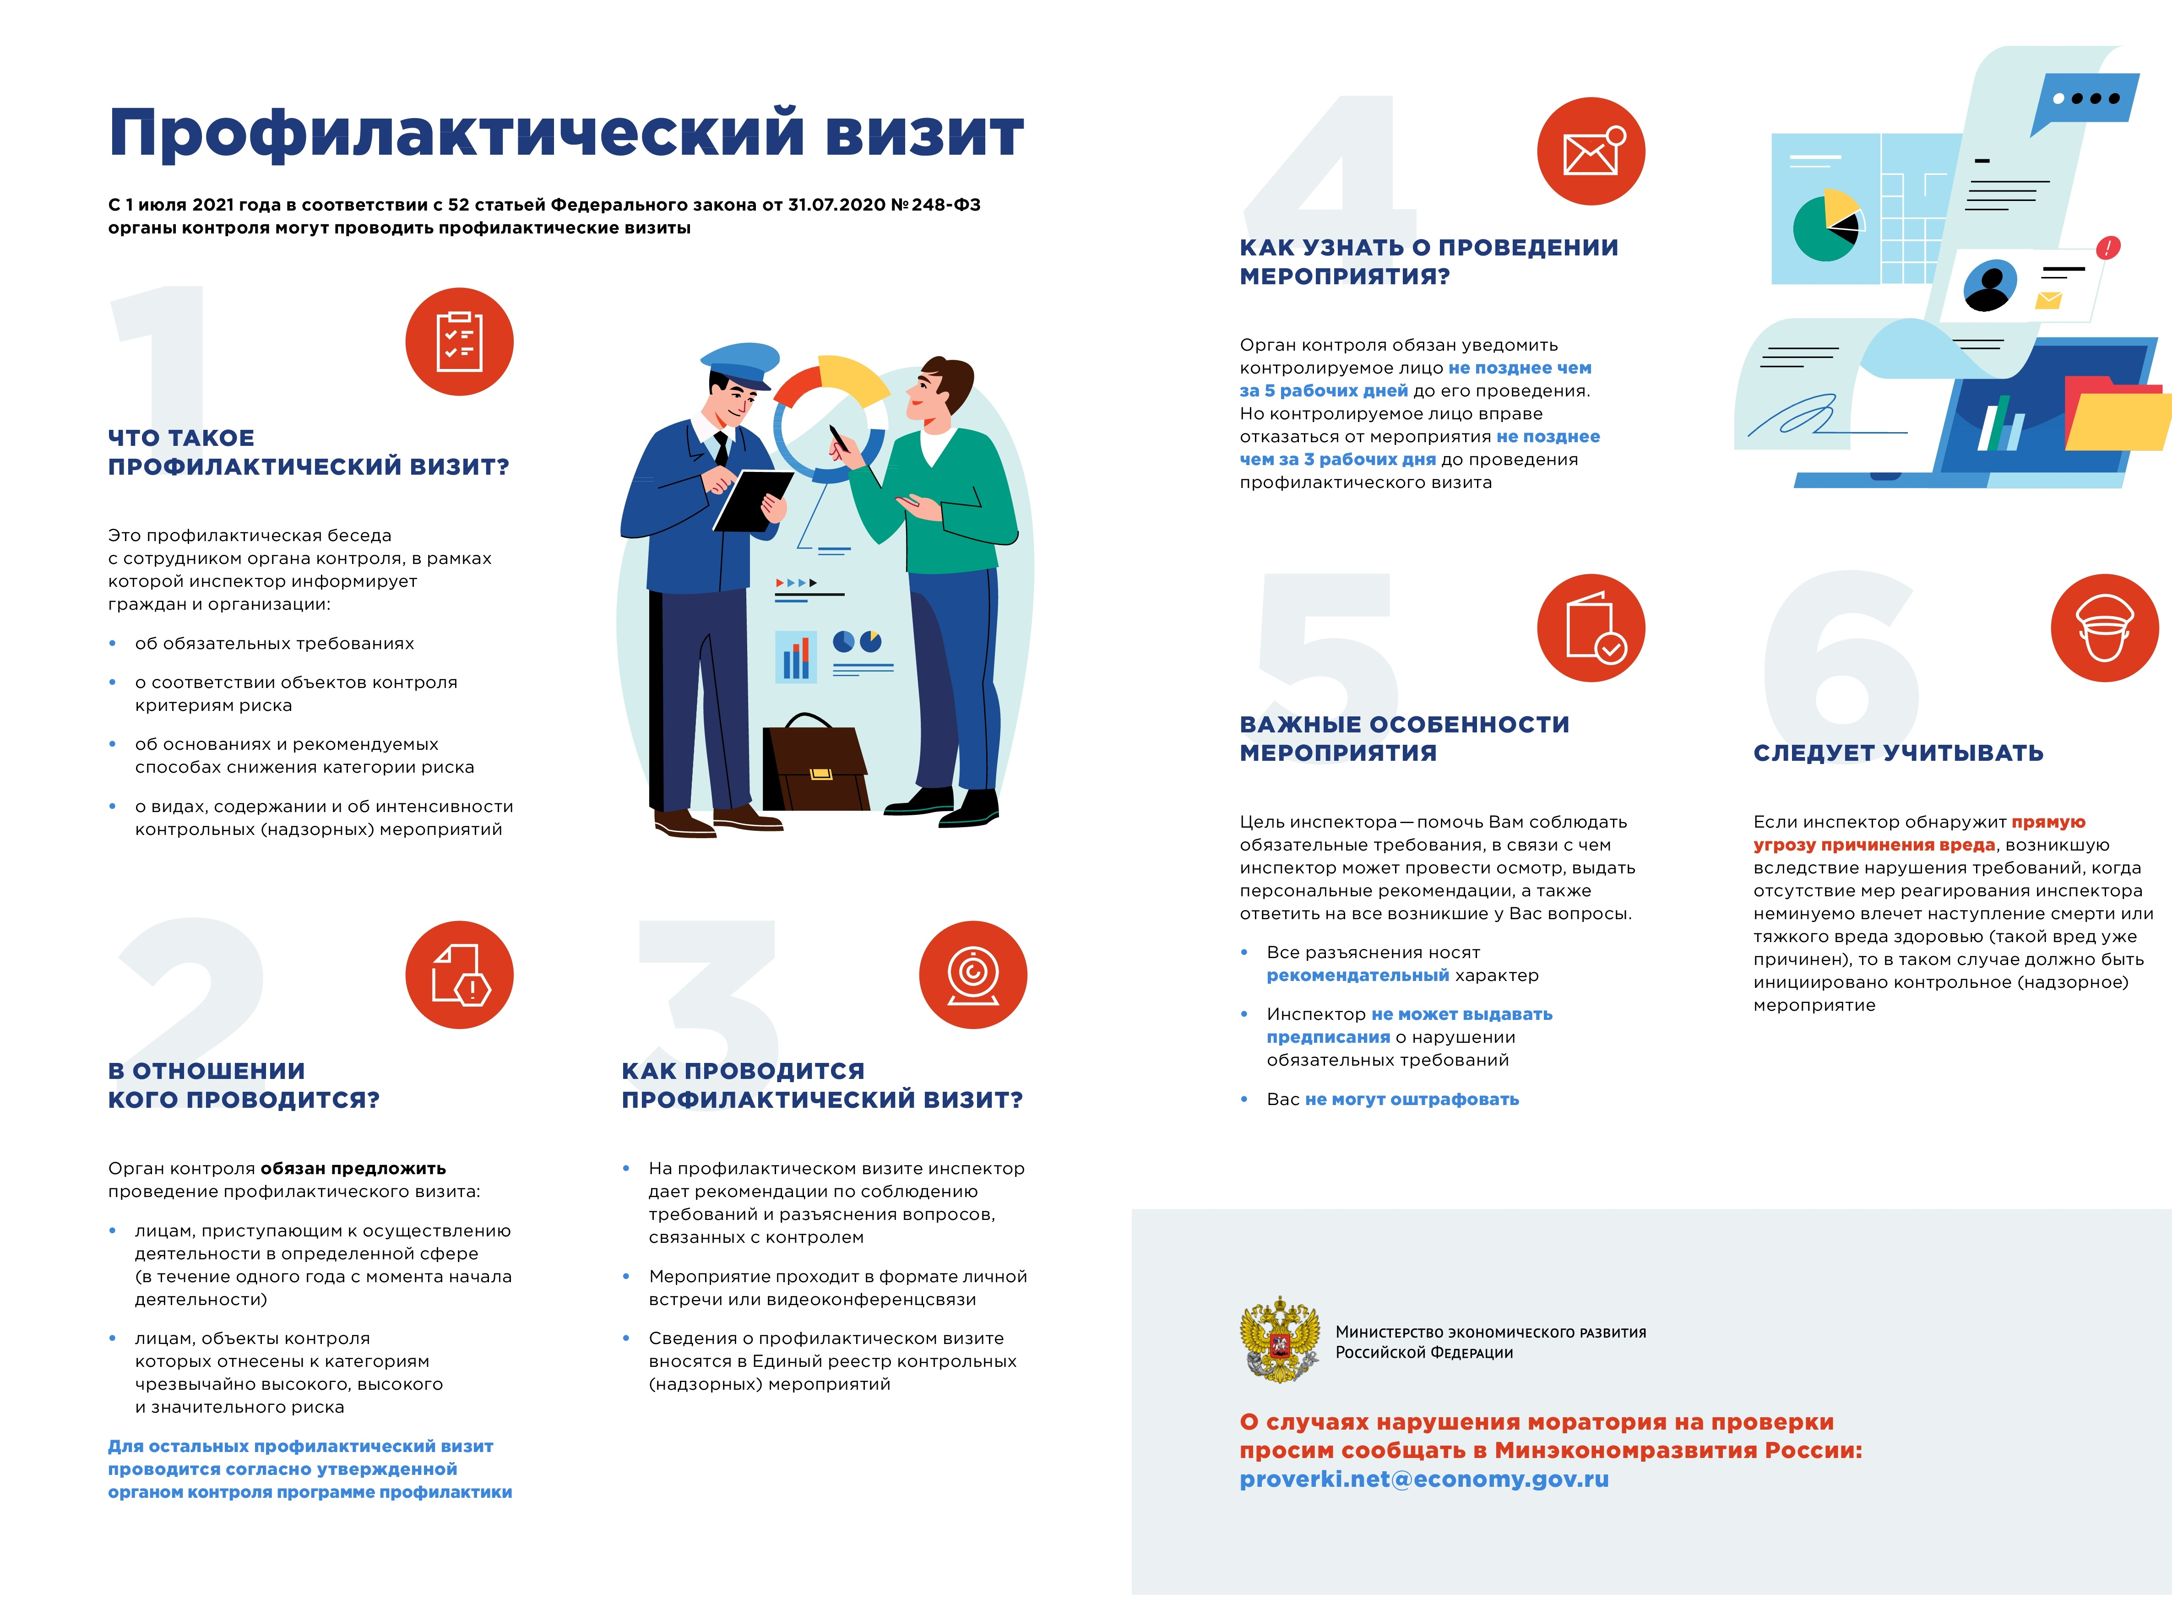
ПРОФИЛАКТИКА ПРАВОНАРУШЕНИЙ
Проведение профилактических визитов

Slide 10
Мероприятия по контролю (надзору)
количество проведенных контрольных (надзорных) мероприятий
2024 год
С ВЗАИМОДЕЙСТВИЕМ |  | БЕЗ ВЗАИМОДЕЙСТВИЯ
ВЫБОРОЧНЫЙ КОНТРОЛЬ | 88 | ВЫЕЗДНОЕ ОБСЛЕДОВАНИЕ | 1046
ИНСПЕКЦИОННЫЙ ВИЗИТ | 9
МОНИТОРИНГОВАЯ ЗАКУПКА | 137 | МОНИТОРИНГ БЕЗОПАСНОСТИ | 3271
КОНТРОЛЬНАЯ ЗАКУПКА | 17
ВЫЕЗДНАЯ ПРОВЕРКА | 34
ДОКУМЕНТАРНАЯ ПРОВЕРКА | 9
РЕЗУЛЬТАТИВНОСТЬ
99% |  | 53,5%
Президентом РФ поставлена задача: «Начиная с 2025 года полностью перейти на риск-ориентированный подход. Там, где риски отсутствуют, применять профилактические меры».

Slide 11
Расширение полномочий Роспотребнадзора в борьбе с контрафактной продукцией
(с 2023 года)
Изменения в Федеральный закон от 28.12.2009 № 381-ФЗ «Об основах государственного регулирования торговой деятельности в Российской Федерации»
Вступление в силу Федерального закона от 13.06.2023 № 203-ФЗ «О государственном регулировании производства и оборота табачных изделий, табачной продукции, никотинсодержащей продукции и сырья для их производства»
Дополнения в пункт 2 статьи 40 Закона Российской Федерации от 07.02.1992 № 2300-1 «О защите прав потребителей»
04.08.2023 дополнен новым предметом, который расширяет полномочия Роспотребнадзора в рамках федерального государственного контроля (надзора) в области защиты прав потребителей в части соблюдения продавцами и владельцами агрегаторов обязательных требований к маркировке товаров средствами идентификации, а также к передаче необходимой информации в государственную информационную систему мониторинга за оборотом товаров, подлежащих обязательной маркировке средствами идентификации.

Slide 12
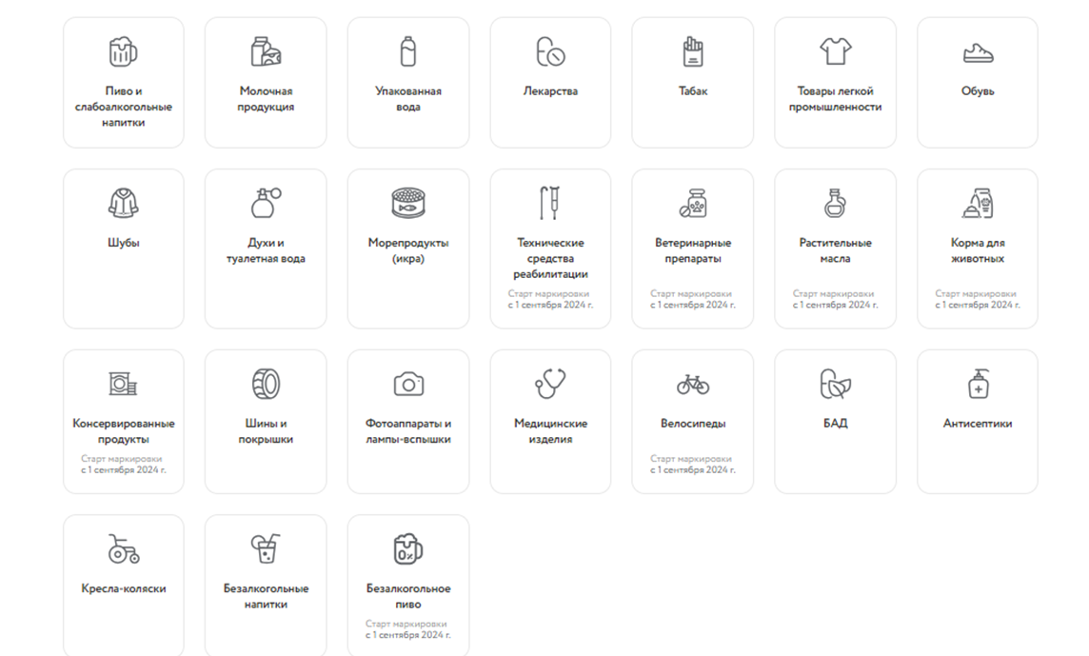
Категории товаров, подлежащих цифровой маркировке
ОБЯЗАТЕЛЬНАЯ МАРКИРОВКА
МОЛОКО
ОБУВЬ
ШИНЫ
АНТИСЕПТИКИ
ВОДА
БАДы
ДУХИ
ФОТО
СЛАДКАЯ ВОДА
ЛЕГПРОМ
ШУБЫ
ТАБАК
ИЗ 24 ГРУПП ТОВАРОВ, ПОДЛЕЖАЩИХ МАРКИРОВКЕ средствами идентификации,
12 ЗАКРЕПЛЕНЫ ЗА РОСПОТРЕБНАДЗОРОМ
КОНСЕРВЫ
ИКРА

Slide 13
Индикаторы риска нарушений обязательных требований
к маркировке товаров средствами идентификации
46 индикаторов риска по следующим категориям товаров, подлежащих цифровой маркировке:
табачная и никотинсодержащая продукция
упакованная питьевая вода
товары легкой промышленности
молочная продукции
обувь
парфюмерия
фототехника
шины
меховые изделия
антисептики
БАД
Приказ Роспотребнадзора от 14.09.2023 № 635
«Об утверждении перечня индикаторов риска нарушения обязательных требований при осуществлении федерального государственного контроля (надзора) в области защиты прав потребителей»
«Нужно и максимально сократить число проверочных мероприятий бизнеса, и обеспечить защиту прав граждан, потребителей товаров и услуг. Это две стороны одной медали. Нужно и административное давление ослабить, но и обязательно думать и обеспечивать интересы потребителей».
В.В. Путин

Slide 14
Контроль (надзор) за маркировкой товаров средствами идентификации
Результативность проверок по индикаторам риска, 2024 год
Категория товаров | Количество проверенных объектов | Проинспектировано товаров, ед. | Арестовано товаров, ед. | % ареста | Количество с нарушением технических регламентов | Количество проб | Составлено протоколов
табак | 70 | 35 362 пачки | 1 438 на 41 объекте | 4,1 | пачек | 120 | 169
упакованная вода | 5 | 276 | 3 на 1 объекте | 1,1 | 2 | 5 | 5
легкая пром. | 19 | 5 999 | 584 на 17 объектах | 9,7 | 479 | 60 | 77
молоко | 11 | 2 939 | 56 на 3 объектах | 1,9 | 6 | 13 | 23
обувь | 20 | 7 497 пар | 273 на 11 объектах | 3,6 | 163 пары | 27 | 43
духи | 6 | 1 704 | 38 на 2 объектах | 2,2 | 906 | 11 | 10
шины | 3 | 443 | 7 на 2 объектах | 1,6 | 0 | 0 | 7
мех | 1 | 84 | 41 | 48,8 | 41 | 1 | 4
фототовары | 1 | 0 | 0 | 0 | 0 | 0 | 1
ВСЕГО | 136 | 54 304 | 2 440 на 48 объектах | 4,5 | 2 194 | 237 | 339

Slide 15
ОСНОВНЫЕ НАРУШЕНИЯ по составам КоАП РФ
ст. 14.53 – несоблюдение ограничений и запретов (табак)
ч.1 ст. 14.43 – нарушение требований технических регламентов
ч. 2 ст. 15.12 – продажа без маркировки
ч. 4 ст. 15.12 – оборот табачных изделий без маркировки
ч. 1 ст. 14.8 – недоведение до потребителей необходимой информации о продавце, товаре
ст. 14.45 – отсутствие товаротранспортной документации
ст. 14.15 – нарушение правил продаж
ч.1 ст. 14.5 – отсутствие вывески
ст. 15.12.1 – нарушение требований к передаче информации в ГИС МТ
ст. 19.7 – непредставление запрашиваемых сведений
ст. 19.4.1 – воспрепятствование проверке

Slide 16
ОСОБЕННОСТИ ОЦЕНКИ СОБЛЮДЕНИЯ ОБЯЗАТЕЛЬНЫХ ТРЕБОВАНИЙ К РОЗНИЧНОЙ РЕАЛИЗАЦИИ ТАБАЧНОЙ И НИКОТИНСОДЕРЖАЩЕЙ ПРОДУКЦИИ, КАЛЬЯНОВ И УСТРОЙСТВ ДЛЯ ПОТРЕБЛЕНИЯ НИКОТИНСОДЕРЖАЩЕЙ ПРОДУКЦИИ В РАМКАХ ФЕДЕРАЛЬНОГО ГОСУДАРСТВЕННОГО КОНТРОЛЯ (НАДЗОРА) В ОБЛАСТИ ЗАЩИТЫ ПРАВ ПОТРЕБИТЕЛЕЙ
внеплановых контрольных (надзорных) мероприятий | по согласованию с органами прокуратуры | на основании индикаторов риска, по истечении срока исполнения предписания
выездных обследований | без согласования с органами прокуратуры | с незамедлительным переходом на проведение закупки
внеплановых контрольных (надзорных) мероприятий | по согласованию с органами прокуратуры | при непосредственной угрозе причинения вреда жизни и тяжкого вреда здоровью граждан
внеплановых контрольных (надзорных) мероприятий | без согласования с органами прокуратуры | по поручению Президента РФ, по требованию прокурора
ОПРЕДЕЛЕНЫ
ПРИЛОЖЕНИЕМ № 1
К ПОСТАНОВЛЕНИЮ ПРАВИТЕЛЬСТВА РОССИЙСКОЙ ФЕДЕРАЦИИ ОТ 10.03.2022 № 336
Новые основания для проведения проверок на объектах розничной продажи табачной и никотинсодержащей продукции (устройств для ее потребления)
с 2024 года
ПОСРЕДСТВОМ:

Slide 17
РЕЗУЛЬТАТЫ ПРОВЕДЕНИЯ ВЫЕЗДНЫХ ОБСЛЕДОВАНИЙ В ОТНОШЕНИИ СУБЪЕКТОВ, ОСУЩЕСТВЛЯЮЩИХ РЕАЛИЗАЦИЮ ТАБАЧНОЙ И НИКОТИНСОДЕРЖАЩЕЙ ПРОДУКЦИИ, 2024 год
Всего в План выездных обследований включено 418 объектов.
Выявлены нарушения:
обязательных требований к реализации товаров на 297 объектах:
дистанционная продажа и запрещенные объекты торговли – 7 объектов;
открытая выкладка и демонстрация товаров на 154 объектах;
несоответствие требованиям по оформлению и наличию прейскуранта на 271 объекте;
размещение в 100-метровой зоне – 8 объектов;
стимулирование продажи (подарки) на 5 объектах;
поштучная продажа сигарет на 1 объекте;
реализация запрещенных к продаже (насвай, снюс) на 1 объекте;
передачи информации в ГИС МТ на 152 объектах;
отсутствуя регистрация в ГИС МТ на 158 объектах.
По результатам обследований незамедлительно проведено 156 контрольно-надзорных мероприятий с взаимодействием (37,3% от проведенных обследований завершилось закупкой), из них:
17 контрольных закупок – проинспектировано 3 950 ед., арестовано 3 145 единиц товара (% ареста составил 79,6%);
139 мониторинговых закупок – проинспектировано 27 315 ед., арестовано 11 448 единиц товара (% ареста составил 41,9%)
Всего в ходе закупок проинспектировано 31 265 ед. продукции, арестовано 14 593 ед., % ареста составил – 46,7%
Составлено 483 протокола, из них 129 протоколов направлены в суд для привлечения к административной ответственности в виде штрафа и конфискации арестованных товаров.

Slide 18
РАЗРЕШИТЕЛЬНЫЙ РЕЖИМ НА КАССАХ -
запрет продажи товара, подлежащего обязательной маркировке, если при проверке кода маркировки на кассе верхнеуровневое кассовое ПО выдало ошибку
Основания запрета продажи товара
Вводилось поэтапно в 2024 году для следующих категорий:
Отсутствие в системе «Честный знак» информации о коде маркировки на товаре
Отсутствие информации о нанесении кода маркировки на товар, а также о вводе в оборот
Наличие информации, что товар с таким кодом маркировки ранее уже был выведен из оборота
Истек срок годности товара
Блокировка товара по решению органа государственной власти
Продажа товара по цене ниже или выше максимальной розничной цены (для табачной продукции проверка выполняется на основании максимальной розничной цены из кода маркировки)
1 апреля
табак, пиво и слабоалкогольные напитки в кегах
1 мая
молочная продукция, упакованная вода
антисептики, БАД, обувь, фотоаппараты, шины, одежда, духи, безалкогольные напитки
1 ноября
Правила применения запрета продажи товаров, подлежащих обязательной маркировке средствами идентификации, на основании информации, содержащейся в ГИС МТ, в том числе правила получения информации из указанной информационной системы, утверждены постановлением Правительства Российской Федерации от 21.11.2023 № 1944

Slide 19
ИТОГИ СУДЕБНОЙ ЗАЩИТЫ ПРАВ ПОТРЕБИТЕЛЕЙ
Год | Заключения по делу |  | Иски в защиту неопределенного круга лиц | Иски в защиту конкретного потребителя
 | дано заключений | присуждено денежных средств, тыс. руб. |  | подано исков | присуждено денежных средств, тыс. руб.
2022 | 113 | 7 159,0 | 111 | 32 | 1 447,0
2023 | 129 | 5 838,6 | 114 | 44 | 4 637,3
2024 | 115 | 11 910,9 | 123 | 36 | 845,8

Slide 20
В целях реализации статьи 17 Договора
о создании Союзного государства
Декретом Высшего Государственного Совета Союзного государства
6 декабря 2024 г. № 6
утверждены
ЕДИНЫЕ ПРАВИЛА В ОБЛАСТИ ЗАЩИТЫ ПРАВ ПОТРЕБИТЕЛЕЙ
документ прямого действия и высшей юридической силы (относительно национального законодательства)
подлежат прямому применению на территории Российской Федерации и Республики Беларусь, при этом национальное законодательство в области защиты прав потребителей применяется в части, не противоречащей Единым правилам
хозяйствующие субъекты в своей деятельности, связанной с потребительскими правоотношениями, должны применять положения Единых правил, в том числе при рассмотрении претензий потребителей

Slide 21
Консультационно-просветительское мероприятие «МАРАФОН КОНСУЛЬТИРОВАНИЯ»
С 2023 года для потребителей и предпринимателей Управлением Роспотребнадзора по Ленинградской области проводится «Марафон консультирования».
23 марта 2024 года проведен второй «Марафон консультирования», на котором представители Управления совместно с консультантами ФБУЗ «Центр гигиены и эпидемиологии в городе Санкт-Петербурге и Ленинградской области» проконсультировали более 200 граждан по вопросам защиты прав потребителей и санитарно-эпидемиологического благополучия.
Площадками проведения в очередной раз стали Многофункциональные центры и торговые комплексы в 14 районах Ленинградской области. Обращались с вопросами граждане и предприниматели.
Наиболее частые вопросы:
➡Какую информацию должен доводить продавец до потребителя?
➡Какой срок у продавца для устранения недостатков товара?
➡Подлежит возврату товар надлежащего качества, купленный дистанционно?
➡Как убедить продавца продать товар по цене, заявленной на ценнике, без завышения ее на кассе?
➡С какого дня исчисляется гарантийный срок на товар?
➡Какие требования предъявляет потребитель при обнаружении в товаре недостатков?
➡Какая ответственность лежит на продавце за просрочку исполнения требования потребителя?
➡Каков порядок защиты потребительских прав?
🤝 Оказали помощь в составлении претензий по возврату вышедшего из строя товара.
Консультанты рассказали о работе системы прослеживаемости товаров «Честный знак», популяризируя использование одноименного приложения для граждан.
👍В ходе Марафона потребители на месте установили более 100 мобильных версий приложения.
На Марафоне было распространено более 200 памяток, буклетов и брошюр.

Slide 22
Межрегиональное управление Федеральной службы по надзору
в сфере защиты прав потребителей и благополучия человека по городу Санкт-Петербургу и Ленинградской области
БЛАГОДАРЮ ЗА ВНИМАНИЕ!

